Slide 1

三勤积分管理制度执行检查报告
内控监察办公室 2023年8月

Slide 2
CONTENTS
01
02
检查背景概述
制度执行检查情况
03
04
管理改善方案
后续问责方案

Slide 3
检查背景概述
Part 1

Slide 4
一、背景概述
文化落地保障——三勤积分管理制度体系全面建立并正常运行
三勤积分管理办法
承接层
学习分享管理办法
项目管理办法
三级制度
三级制度
分享管理实施细则
学习管理实施细则
导师管理实施细则
学习分享积分管理实施细则
学习俱乐部管理实施细则
项目立项管理实施细则
项目过程管理实施细则
项目评价管理实施细则
项目积分管理实施细则
四级制度
四级制度
课件管理规范
学习纪律管理规范
学习费用管理方案
兴产队/万里码/兴丰队/兴设会/兴项人/经理人俱乐部章程
五级制度
五级制度
项目津贴管理方案
《立项报告》模板
《结项报告》模板
《分享选题》模板
《分享课件》模板
附件
附件
应用层
2023年Q2三勤积分绩效考核应用方案
2023年专业序列员工履职标准方案

Slide 5
一、背景概述
内外部对三勤积分体系持续完善提出了较多建议
三勤积分内部成效调研
三勤积分外部平台讨论情况
调研类型 | 反馈数量 | 主要聚焦点
问题 | 100条+ | 学习分享实施过程体验不佳的问题
 |  | 制度规则与流程待优化的问题
 |  | 项目管理机会及积分分配不公的问题
建议 | 130条+ | 培训系统化、进阶化
 |  | 缩小专项积分的标准差距
 |  | 增加正向激励
 |  | 通过限制上限内卷
序号 | 主题 | 日期 | 评论数 | 转发量 | 点赞数
1 | 学习报名机制不公平，高职级比低职级通过率高 | 3月25日 | 4 | 1 | 11
2 | 积分总体评价不合理 | 3月30日 | 13 | 0 | 35
3 | 积分贫富差距大 | 4月7日 | 17 | 0 | 6
4 | 学习分享与业务精进的时间冲突 | 7月28日 | 4 | 0 | 2
5 | 让想干实事的人，去拼形式主义 | 6月15日 | 14 | 0 | 18
6 | 质疑制度体系，煽风点火 | 7月7日 | 0 | 3 | 11
7 | 后台分享更容易，制度体系有问题，形式主义严重 | 7月17日 | 44 | 3 | 22
8 | 质疑三勤积分体系的作用，认为弊大于利 | 7月18日 | 19 | 2 | 10
9 | 学习发展部门履职不当 | 5月23日 | 15 | 0 | 14
三勤积分兴声力量反馈情况

Slide 6
一、检查依据
总体而言，当前三勤积分管理体系运行已逐步步入正轨，但员工对该体系的认同和接受度仍与预期有一定的差距，
为提升三勤积分管理体系的落地成效，需全面检查制度落地执行情况，持续进行制度体系及执行实施的优化升级
检
查
方
案
检查对象 | 三勤积分相关职能管理部门 （学习发展部、项目管理部、任职资格管理部、人才发现部、组织发展办公室等）
检查期间 | 2023.1—2022.7.31期间的 三勤积分相关制度执行成效
检查方式 | 内控办抽查测试； 职能部门自行举证； 针对性的员工访谈。
制 度 依 据 | 制度名称 | 生效日期
 | 《万兴科技三勤积分管理办法》V1.1 | 20230320
 | 《万兴科技学习分享管理办法》V1.0 | 20230320
 | 《万兴科技分享实施管理细则》V1.1 | 20230704
 | 《万兴科技学习纪律管理规范》V2.0 | 20230414
 | 《万兴科技课件管理规范》V1.0 | 20230607
 | 2023Q2三勤积分绩效考核应用方案 | 20230520
 | 2023年专业序列员工履职标准方案 | 20230518

Slide 7
一、检查范围
三勤行为检查
三勤积分检查
员工学习全过程的核查（报名、参会、评价、心得、考试）
学习管理部门履职核查（学习内容管理、学习规则管理等）
学习实施部门履职核查（学习安排管理、学习纪律管理等）
三勤积分设置的核查（设置的合理性、调整的及时性）
三勤积分行为项核查（三勤行为项之间的关联和兑换）
学习行为
积分设置
员工分享行为的核查（履职要求、应用情况、管理效果）
学习管理部门的履职核查（课件开发情况、分享落地情况）
三勤积分核算的核查（核算的准确性、核算的完整性）
三勤积分分配的核查（分配的准确性、合理性、及时性）
分享行为
积分核算
项目全过程管理的核查（立项、过程、变更、结项、评价）
项目管理部门的履职核查（项目统筹、赋能、监督、复议）
三勤积分应用的核查（是否按照既定规则准确合规应用）
三勤积分效果的核查（积分分布合理性、管理干预情况）
项目行为
积分应用

Slide 8
一、检查总结
三勤积分管理
学习分享管理
项目
管理
基本原则规定
三勤行为管理
专项积分管理
综合积分管理
基本管理规定
学习课件管理
学习积分管理
分享积分管理
项目立项管理
项目过程管理
项目积分管理
综合评价
亮点——制度管理趋势向好
学习及分享管理体系全新迭代后快速响应并运转；
学习分享积分大幅增长，三勤制度落地成果明显；
三勤积分为管理导向的大多数条款得以落地执行。
不足——落地执行存在较大偏差
三勤落地实效未得以体现，存在形式主义学习现象；
部分条款落地执行不到位，导致部分积分核发错误；
部分功能未实现系统自动化，手动操作易出现遗漏；
系统实现的功能，准确性不足、过程审核出现缺失。

Slide 9
制度落地执行检查情况
Part 2

Slide 10
二、检查内容—三勤行为管理
三勤行为管理
三勤积分管理
学习行为
分享行为
项目行为
积分设置
积分核算
积分应用
三勤行为检查
检查结果
1、学习报名管理需加强：核查发现存在报名形式化、学习关联性审核不准确等情形；
2、学习过程管理深度不足：存在借助AI工具虚假分享学习心得、以及公共课考试覆盖率不足等情形；
3、学习表现情况结果应用不足：员工在学习中出现违纪情况，或公共课严重差评的情况，未做深入分析，且内部未拉通对员工表现进行综合评价。
4、分享课程未完成体系化搭建，员工碎片化学习内容较多。
5、项目管理未从三勤积分覆盖率的角度进行推进。
员工学习全过程的核查（报名、参会、评价、心得、考试）
学习管理部门履职核查（学习内容管理、学习规则管理等）
学习实施部门履职核查（学习安排管理、学习纪律管理等）
学习行为
员工分享行为的核查（履职要求、应用情况、管理效果）
学习管理部门的履职核查（课件开发情况、分享落地情况）
分享行为
项目全过程管理的核查（立项、过程、变更、结项、评价）
项目管理部门的履职核查（项目统筹、赋能、监督、复议）
项目行为

Slide 11

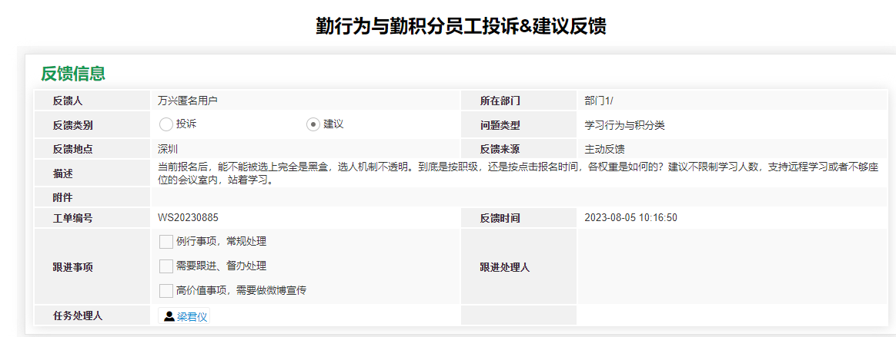

二、检查内容—执行情况举证与分析
三勤行为管理
三勤积分管理
学习行为
分享行为
项目行为
积分设置
积分核算
积分应用
学习报名形式主义现象确有存在
报名审批未严格执行制度要求
海外基础营销中心 曾钰叶
MD事业部 王璐
课程名称：前沿创意设计趋势分析及我们的差距与应对策略
第一次学习时间：2023-04-06
第二次学习时间：2023-05-09
单场学习积分50分，共计100分
课程名称：AIGC图像技术在设计中的应用和提效方法
第一次学习时间：2023-05-25
第二次学习时间：2023-05-31
单场学习积分50分，共计100分
大数据中心 张柳洋
课程名称：3D虚拟人脸部驱动技术的应用效果解析
第一次学习时间：2023-05-31
第二次学习时间：2023-06-13
单场学习积分50分，共计100分
课程名称：学习分享积分管理机制宣贯
第一次学习时间：2023-04-20
第二次学习时间：2023-05-20
单场学习积分50分，共计100分
Q2季度学习积分排名TOP的员工平均每月学习频次较高，然而，经抽查TOP员工存在重复报名同一节分享课的情况，存在多次学习获取学习积分的形式主义现象。
员工学习报名当前由学习管理部门审结，学习管理部门通过岗位无法准确评估学习相关性，容易出现误判。
经与学发确认，系统已于7/12日上线重复报名检验功能。

Slide 12
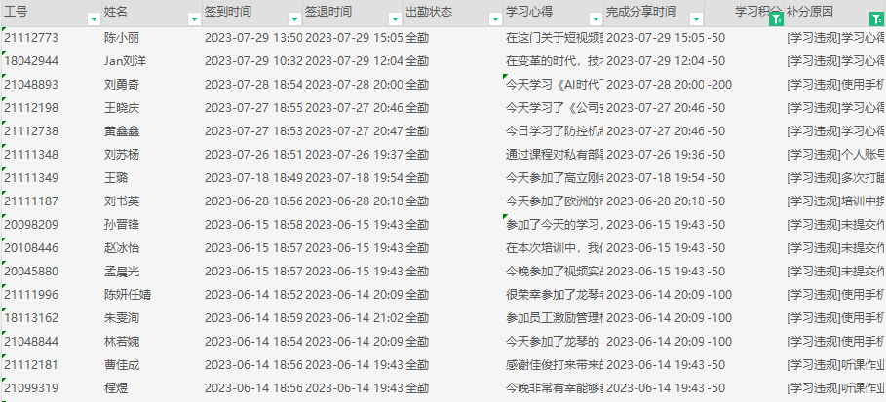
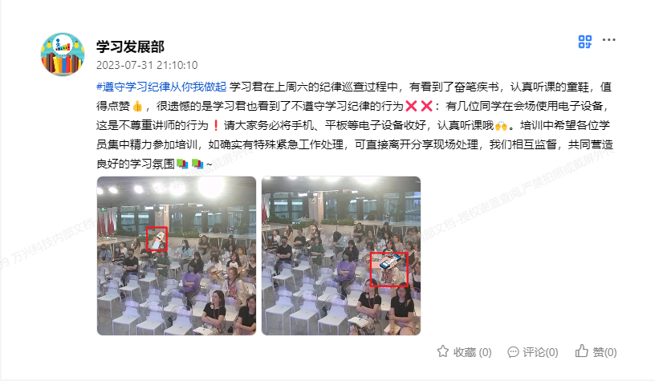
二、检查内容—执行情况举证与分析
三勤行为管理
三勤积分管理
学习行为
分享行为
项目行为
积分设置
积分核算
积分应用
分享现场时有发生学员违反学习纪律的行为，学习发展部通过日常巡检扣除积分并予以宣传
日常巡查中发现27名学习异常
其中以分享现场玩手机、睡觉为主，占比达7成

Slide 13
二、检查内容—执行情况举证与分析
三勤行为管理
三勤积分管理
学习行为
分享行为
项目行为
积分设置
积分核算
积分应用
学习心得形式主义现象确有存在
经获取小兴ChatGPT后台中涉及搜索“心得”字样的数据共计940条，逐条与对应员工学习心得内容进行匹配，其中：内容重复度高于80%以上的心得有163条，占比17%。（经统计，AI虚假心得占比全年学员心得总数的0.5%）
虚假编写学习心得方式：
在AI工具直接检索“编写XX课程的心得”后全部copy；
在AI工具中输入分享课程大纲或关键词，生成心得并copy；
在AI工具生成心得后，简单做内容结构的重新排版后copy；
将他人学习心得复制到AI工具重新润色后copy；
正确借用编写学习心得方式：
利用AI工具进行心得结构的润色；
利用AI工具进行心得思路的引导；

Slide 14
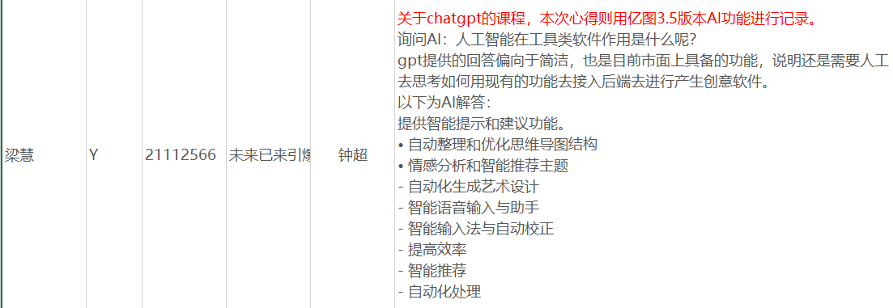
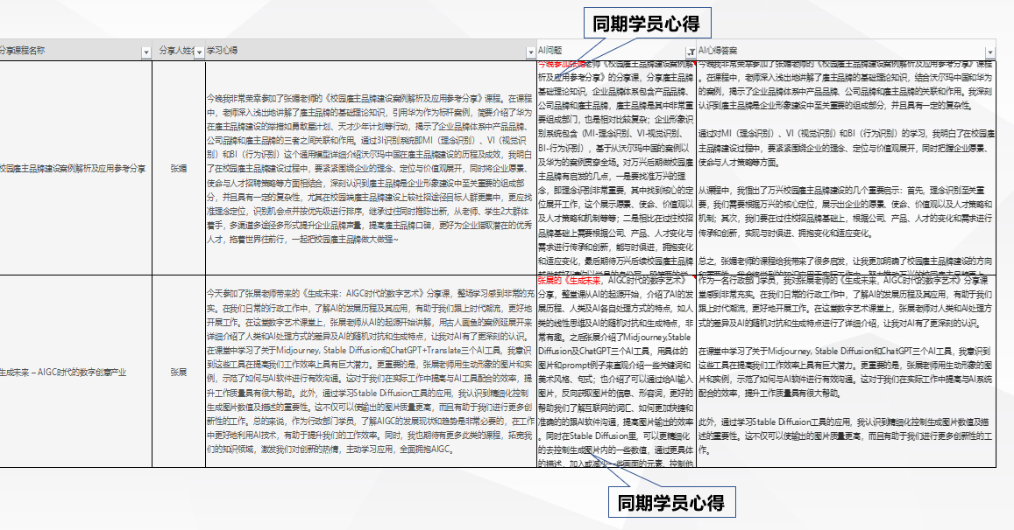
二、检查内容—执行情况举证与分析
三勤行为管理
三勤积分管理
学习行为
分享行为
项目行为
积分设置
积分核算
积分应用
在AI搜索“XX课件心得”后全盘copy
在AI输入分享课程大纲或关键词，生成心得后copy
在AI生成心得后，简单做内容结构的重新排版后copy
将他人学习心得复制到AI工具重新润色后copy

Slide 15
二、检查内容—执行情况举证与分析
三勤行为管理
三勤积分管理
学习行为
分享行为
项目行为
积分设置
积分核算
积分应用
内容重复度高于80%以上的163条心得中涉及员工人数为53人，其中：利用AI工具虚假编写心得2次及以上且虚假心得次数占其总学习心得次数20%以上的人员为23人（110条）。
110条
社招34%
校招66%
试用56%
110条

Slide 16
二、检查内容—执行情况举证与分析
三勤行为管理
三勤积分管理
学习行为
分享行为
项目行为
积分设置
积分核算
积分应用
2次及以上利用AI工具虚假编写心得且虚假心得次数占其总学习心得次数20%以上的人员名单：
序号 | 姓名 | 工号 | 虚假心得次数 | 总计学习次数 | 虚假心得占比 | 一级部门 | 职位序列 | 工作地点 | 员工状态 | 入职类型
1 | 梁慧 | 21112566 | 9 | 9 | 100% | YT事业部 | 营销序列 | 深圳 | 试用员工 | 校招
2 | 洪捷 | 21112825 | 7 | 7 | 100% | 技术创新中心 | 产品序列 | 长沙 | 试用员工 | 校招
3 | 王正强 | 21112598 | 8 | 10 | 80% | 技术创新中心 | 研发序列 | 长沙 | 试用员工 | 校招
4 | 张颂华 | 21112962 | 3 | 4 | 75% | 政企营销中心 | 营销序列 | 深圳 | 试用员工 | 社招
5 | 康琪瑶 | 21113251 | 5 | 7 | 71% | 用户运营中心（筹） | 产品序列 | 长沙 | 试用员工 | 校招
6 | 何戴丽 | 21111935 | 4 | 7 | 57% | 财务中心 | 职能序列 | 长沙 | 正式员工 | 校招
7 | 韩叶 | 21113203 | 4 | 9 | 44% | VX事业部 | 产品序列 | 长沙 | 试用员工 | 校招
8 | 江智慧 | 21112678 | 3 | 7 | 43% | 技术创新中心 | 产品序列 | 长沙 | 试用员工 | 校招
9 | 田佳 | 21112418 | 7 | 17 | 41% | 行政中心 | 研发序列 | 长沙 | 正式员工 | 社招
10 | 邓鹏 | 21113287 | 2 | 5 | 40% | VX事业部 | 研发序列 | 深圳 | 试用员工 | 校招
11 | 胡清丰 | 21112383 | 3 | 8 | 38% | 云平台中心（筹） | 研发序列 | 长沙 | 试用员工 | 校招
12 | 程炆炆 | 21112594 | 3 | 9 | 33% | 技术创新中心 | 研发序列 | 长沙 | 试用员工 | 校招
13 | 王首都 | 21112173 | 8 | 28 | 29% | WD事业部 | 研发序列 | 深圳 | 正式员工 | 社招
14 | 王晓庆 | 21112198 | 4 | 14 | 29% | MD事业部 | 研发序列 | 郑州 | 试用员工 | 校招
15 | 张懿群 | 21113180 | 3 | 11 | 27% | 海外基础营销中心 | 营销序列 | 深圳 | 试用员工 | 校招
16 | 肖潇 | 21111053 | 6 | 24 | 25% | FX事业部 | 研发序列 | 长沙 | 正式员工 | 校招
17 | 李贵来 | 17072811 | 6 | 26 | 23% | 行政中心 | 研发序列 | 长沙 | 正式员工 | 社招
18 | 易静 | 21112824 | 3 | 13 | 23% | 技术创新中心 | 产品序列 | 长沙 | 试用员工 | 校招
19 | 熊松洋 | 21112722 | 2 | 9 | 22% | VX事业部 | 产品序列 | 长沙 | 试用员工 | 校招
20 | 欧阳瑾琳 | 21038763 | 6 | 28 | 21% | 海外品牌营销中心 | 营销序列 | 长沙 | 正式员工 | 社招
21 | 曾志雄 | 21112027 | 7 | 33 | 21% | 用户运营中心（筹） | 研发序列 | 长沙 | 正式员工 | 社招
22 | 石涤波 | 21111468 | 4 | 19 | 21% | 技术创新中心 | 研发序列 | 长沙 | 正式员工 | 校招
23 | 杨程 | 21112977 | 3 | 15 | 20% | 信息中心（筹） | 产品序列 | 深圳 | 试用员工 | 校招

Slide 17
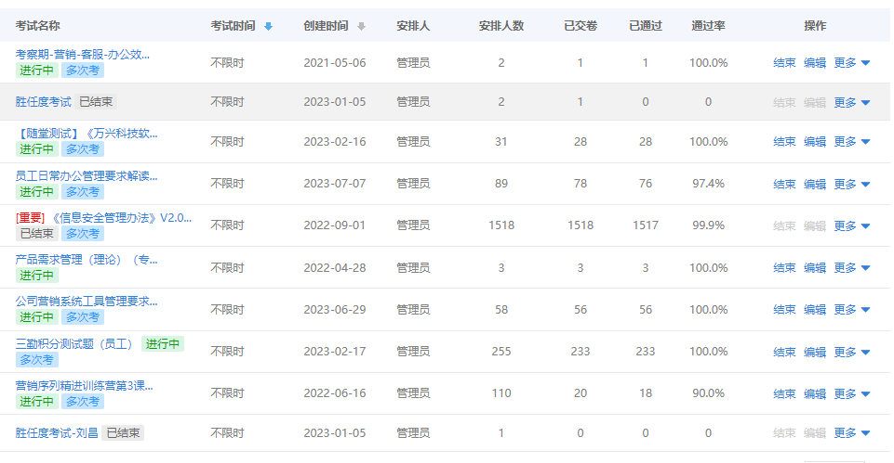
二、检查内容—执行情况举证与分析
三勤行为管理
三勤积分管理
学习行为
分享行为
项目行为
积分设置
积分核算
积分应用
公共课考试设置流于形式，未起到监督学习效果作用
公共课程：员工日常办公管理要求解读
考试参与率：87.6%
最终考试通过率：85.4%
公共课程：三勤积分管理办法规则解读
考试参与率：91.4%
最终考试通过率：91.4%
公共课有出现极少数严重差评的情况，差评原因和人员未做深入分析。
学发已约定在8月内完成跟催，未通过考试人员扣除积分，并要求重新学习。

Slide 18
二、检查内容—执行情况举证与分析
三勤行为管理
三勤积分管理
学习行为
分享行为
项目行为
积分设置
积分核算
积分应用
高职级员工的课件开发覆盖率不理想，50位高职级员工零分享
截至8月22日，集团专业序列高职级员工（正式员工，去除试用期人员）共计169人，其中52人未开发新课件（去除产假人员），占比达30%，其中未开展分享人数为50人。
序号 | 姓名 | 部门 | 职级
1 | Wingny陈翼 | 经营管理办公室 | A4.1
2 | 吴亚 | 经营管理办公室 | A4.2
3 | Guilherme Veloso | 营销设计中心 | D4.1
4 | 黄亦亮 | VX事业部 | D4.1
5 | Faisal Shaukat | 创意资源中心 | D4.1
6 | 黄秋余 | 创意资源中心 | D4.1
7 | 王昳涵 | 质量中心（筹） | D4.1
8 | 何山 | VX事业部 | D4.1
9 | 万维涛 | DX事业部 | P4.1
10 | 廖来斌 | 技术创新中心 | P4.1
11 | 梅晓强 | GX事业部 | P4.1
12 | 陈龙 | FX事业部 | P4.2
13 | 刘航 | VX事业部 | P4.2
14 | 刘征 | 政企营销中心 | S4.1
15 | Vardaan Gautam | 海外品牌营销中心 | S4.1
16 | 戴志华 | 广告推广部 | S4.2
17 | 野原利浩 | 政企营销中心 | S4.2
18 | 张腾 | 政企营销中心 | S4.2
19 | 栾勇 | 信息中心（筹） | T4.1
20 | 姜南军 | DX事业部 | T4.1
21 | 张道平 | 技术创新中心 | T4.1
22 | 陈观伟 | WD事业部 | T4.1
23 | 莫艺新 | 云平台中心（筹） | T4.1
24 | 周敦雄 | 云平台中心（筹） | T4.1
25 | 沈履鑫 | WD事业部 | T4.1
26 | 李捐 | FX事业部 | T4.1
27 | 付自福 | WD事业部 | T4.1
序号 | 姓名 | 部门 | 职级
28 | 曾普 | GX事业部 | T4.1
29 | 姬伟 | 云平台中心（筹） | T4.1
30 | 杨波涛 | WD事业部 | T4.1
31 | 何振军（已开展分享） | 技术创新中心 | T4.1
32 | 王泽林 | WD事业部 | T4.1
33 | 曹子琦 | 技术创新中心 | T4.1
34 | 何芳 | 技术创新中心 | T4.1
35 | 秦春庆 | FX事业部 | T4.1
36 | 张娟（已开展分享） | 技术创新中心 | T4.1
37 | 张力 | DX事业部 | T4.1
38 | 程亮 | FX事业部 | T4.2
39 | 杨炳麒 | WD事业部 | T4.2
40 | 李勇 | 技术创新中心 | T4.2
41 | 李钢宗 | 创意资源中心 | T4.2
42 | 周彪 | 技术创新中心 | T4.2
43 | 覃兴军 | KX事业部 | T4.2
44 | 李山虎 | WD事业部 | T4.3
45 | 李譞 | WD事业部 | T4.3
46 | 王飞龙 | 信息中心（筹） | T4.3
47 | 陈志雄 | 云平台中心（筹） | T4.3
48 | 陈明 | 技术创新中心 | T5.1
49 | 何高丰 | DX事业部 | T5.2
50 | 肖善林 | 技术创新中心 | T5.2
51 | 卞爱友 | 技术创新中心 | T5.2
52 | 凌曙光 | WD事业部 | T5.3

Slide 19
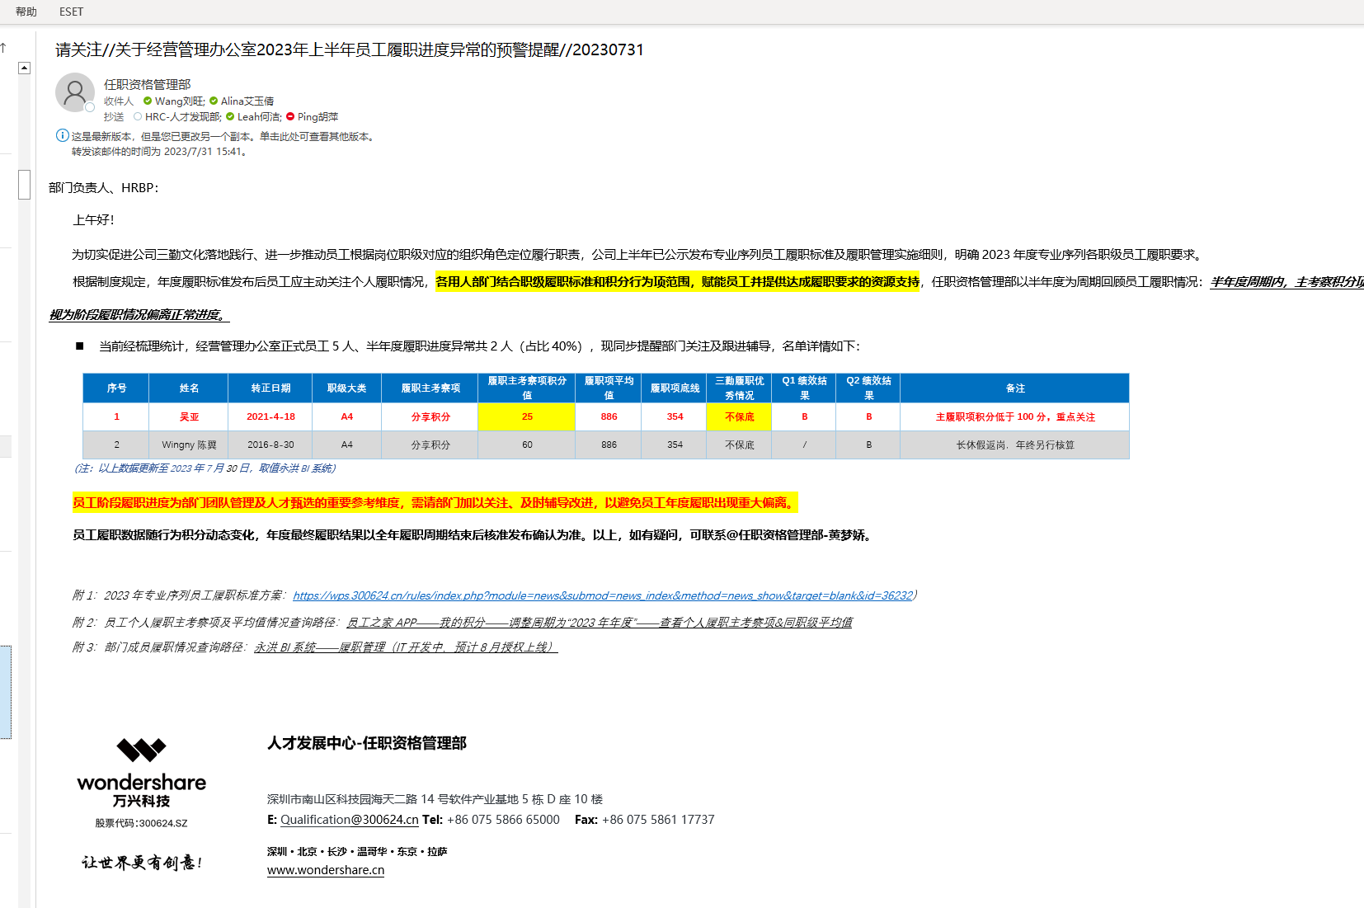
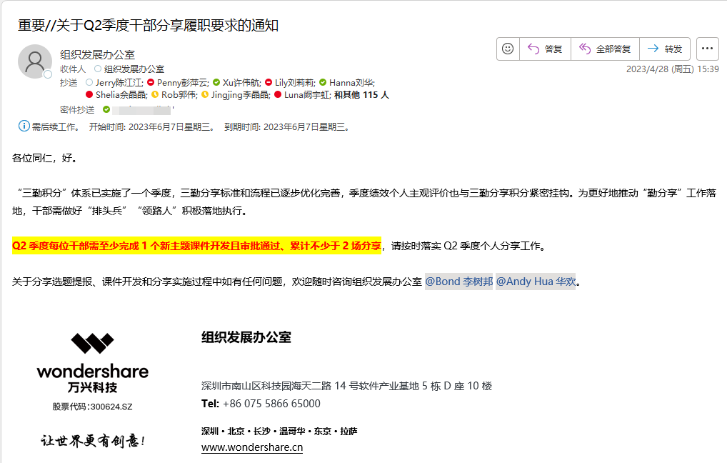
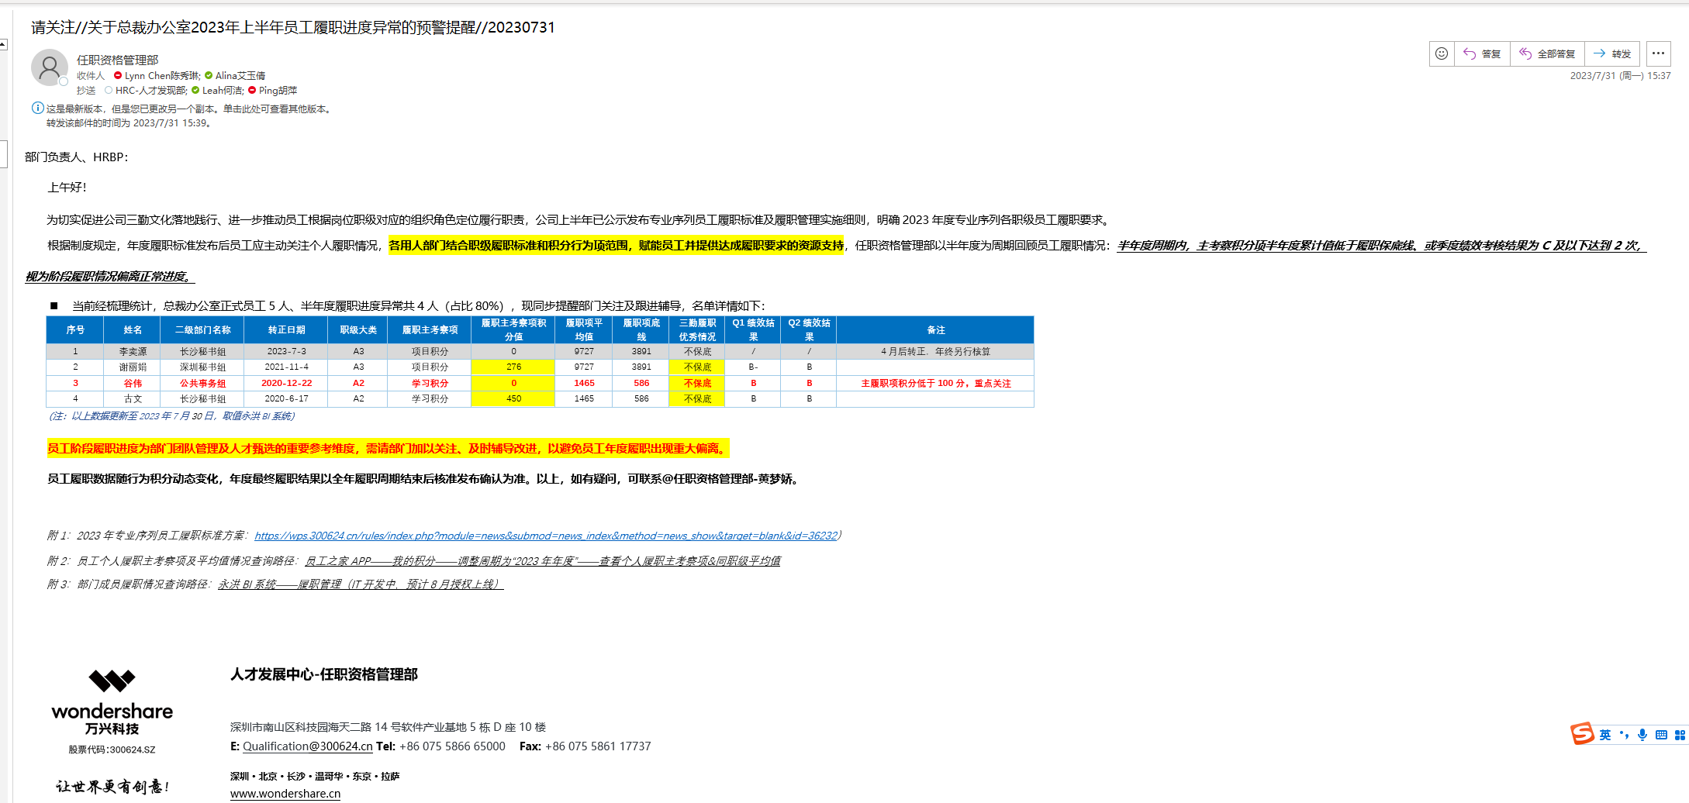
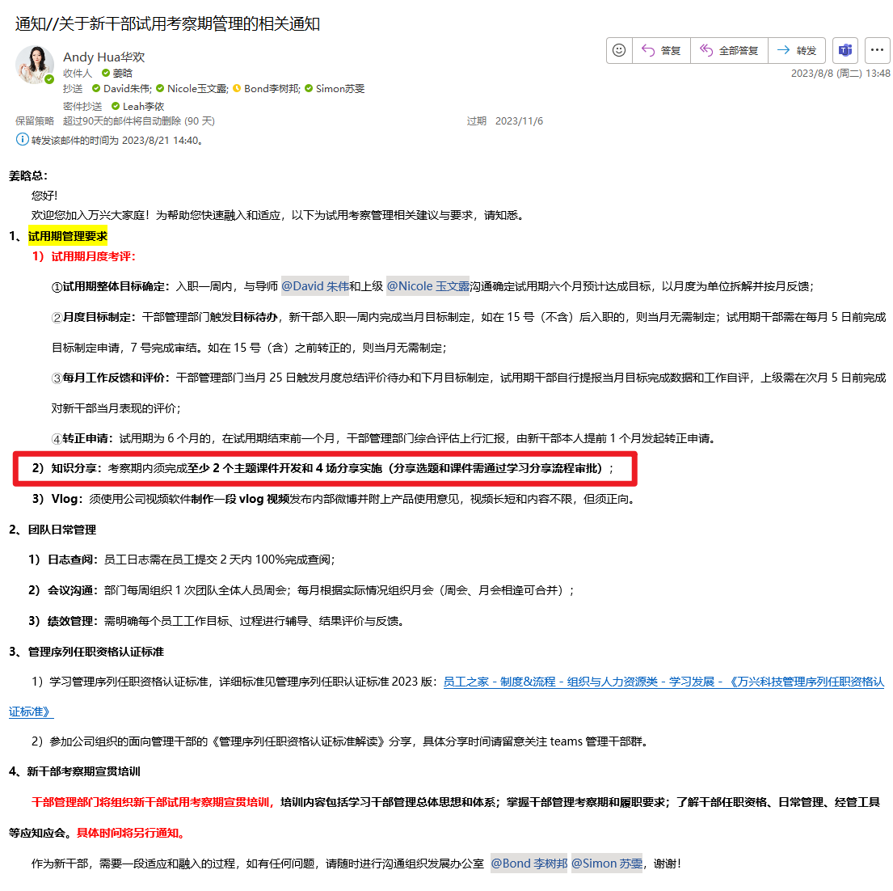
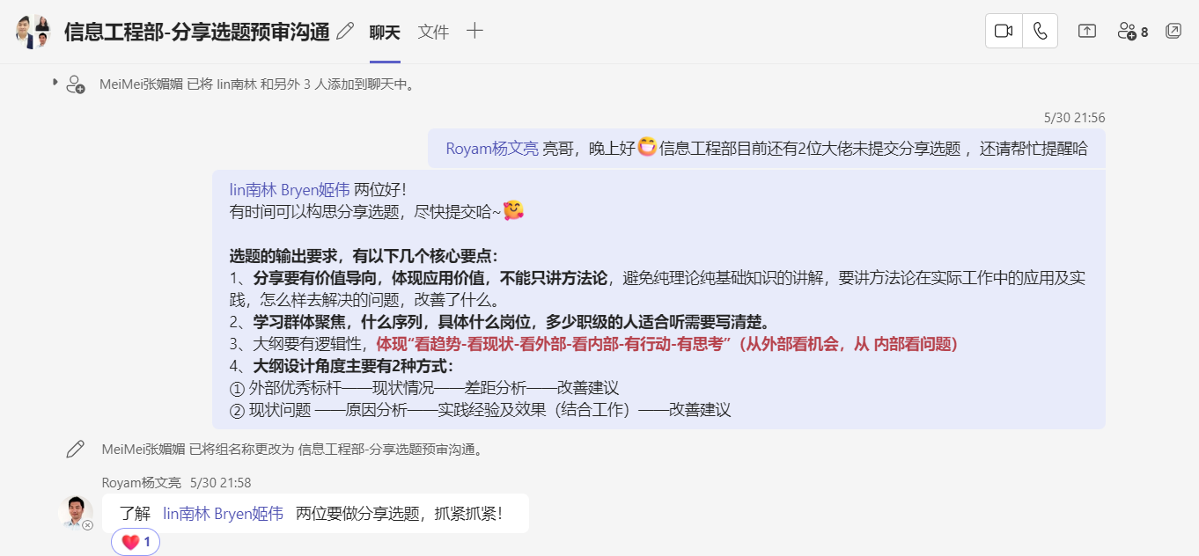
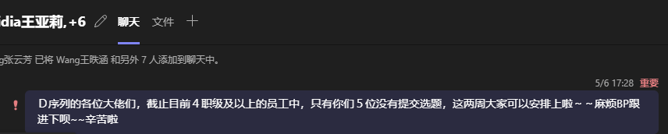
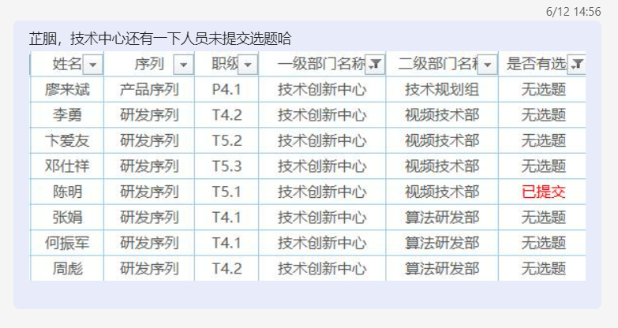
二、检查内容—执行情况举证与分析
三勤行为管理
三勤积分管理
分享行为
项目行为
积分设置
积分核算
积分应用
专业序列高职级员工履职进度过程提醒
管理序列员工履职要求提醒

Slide 20
二、检查内容—执行情况举证与分析
三勤行为管理
三勤积分管理
学习行为
分享行为
项目行为
积分设置
积分核算
积分应用
课件开发及分享集中度高
前台课件开发及分享主要集中在FX事业部；
中台课件开发及分享主要集中在技术创新中心、营销设计中心、海外品牌营销中心。
分享主题比较分散，未形成体系化建设
分享选题审批
分享课件审批
前台：174个
中台：437个
总裁部门：104个

Slide 21




二、检查内容—执行情况举证与分析
三勤行为管理
三勤积分管理
学习行为
分享行为
项目行为
积分设置
积分核算
积分应用
学习发展部监督存在缺失，外训转化不及时
经核查，自2023年6月制度发布，员工参加外部学习13次，其中选择转化方式为课件开发/分享会的为6次，但截止审计日，仍有3次外部学习后未及时完成分享转化，逾期长达30天。
张莉萍
贺爱兵
杨丽
课程名称：AIGC爆发，人才争夺下如何打造雇主品牌
培训开始时间：2023-06-09
培训结束时间：2023-06-09
成果转化方式：课件开发
计划转化时间：2023-06-26
应转化时间：2023-07-09
实际转化时间：未转化
逾期天数：30天
课程名称：湘江新区2023两新党组织书记学习贯彻党二十大精神示范班
培训开始时间：2023-06-26
培训结束时间：2023-06-28
成果转化方式：课件开发
计划转化时间：2023-07-22
应转化时间：2023-07-28
实际转化时间：未转化
逾期天数：11天
课程名称：AIGC驱动出海营销增长
培训开始时间：2023-06-15
培训结束时间：2023-06-15
成果转化方式：分享会
计划转化时间：2023-07-07
应转化时间：2023-07-15
实际转化时间：2023-08-10
逾期天数：24天
学发反馈：
因选题提报未通过，按照干部管理部门要求完成优化后重新提交选题。
学发反馈： 虽然未组织分享会，但在党员群有组织转发党课学习直播通知。
学发反馈：
7/17完成课件制作提交审批，7/18审批通过，延期3天完成课件，但分享会逾期24天。

Slide 22
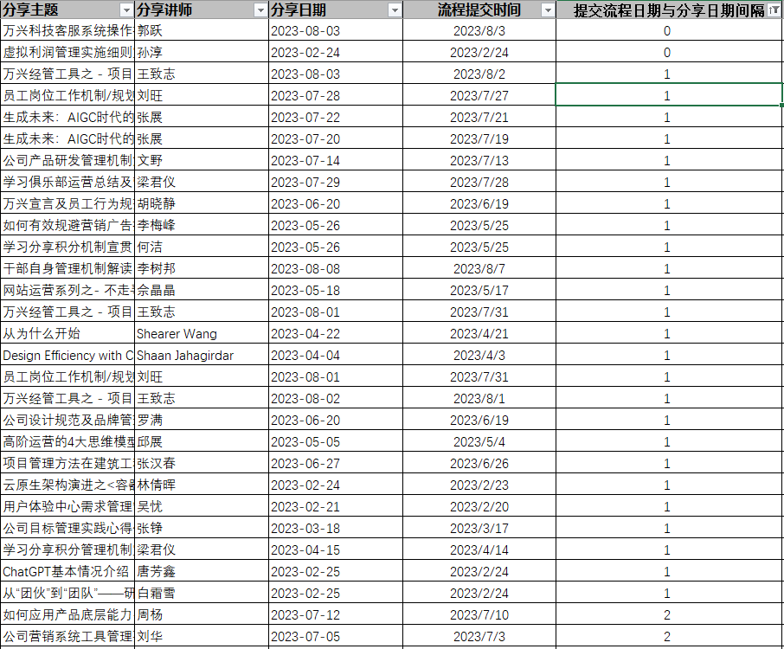
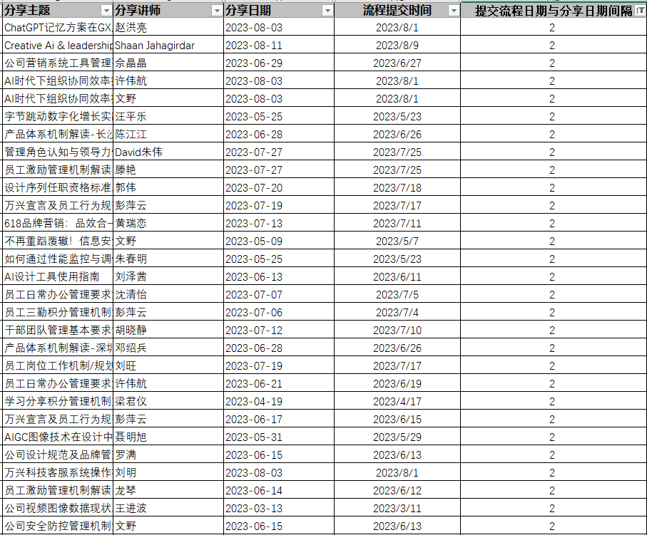
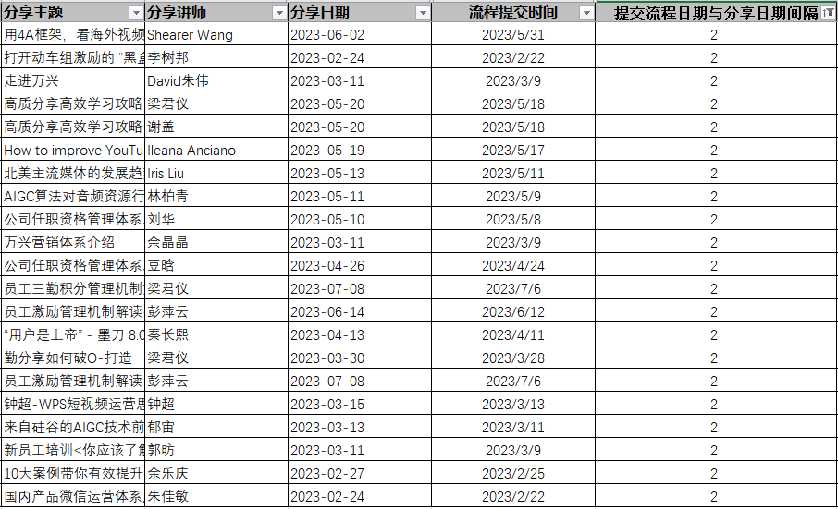
二、检查内容—执行情况举证与分析
三勤行为管理
三勤积分管理
学习行为
分享行为
项目行为
积分设置
积分核算
积分应用
根据制度规定，分享实施流程需提前3天发起且通过审批方可组织实施，以确保学员充分知悉分享信息，提升分享成效。
经核查，存在79个课程分享未提前3天发起分享流程，导致学员报名通知滞后引发兴声力量投诉，具体明细如下：

Slide 23
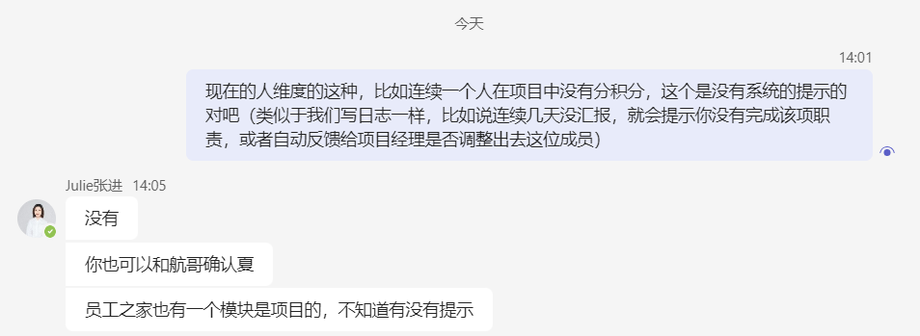
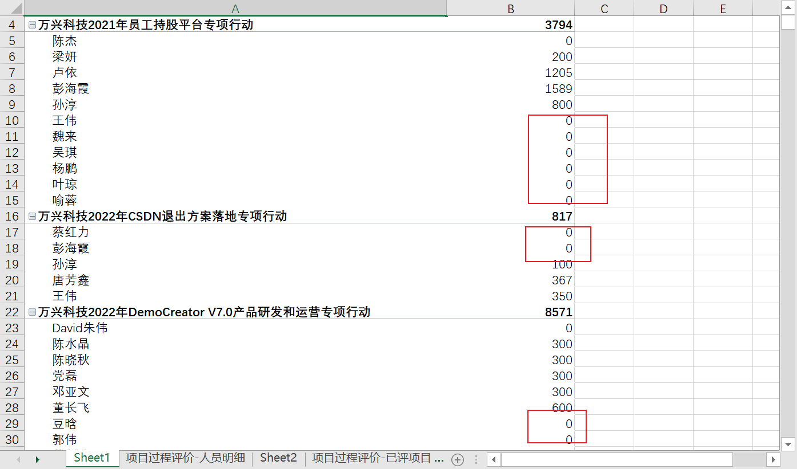
二、检查内容—执行情况举证与分析
三勤行为管理
三勤积分管理
学习行为
分享行为
项目行为
积分设置
积分核算
积分应用
项目行为管理缺少监测数据，也未纳入项目管理内容，项目行为管理有待加强。
项目管理未基于“人”项目履职行为的开发报表，在项目管理中无法对以下内容进行数据支撑：
项目成员长时间无具体工作（本阶段无对应工作、未分配积分）
长时间进行项目工作，但未纳入项目成员。
目前系统仅能导出“项目过程评价-人员明细”以查看个别项目过程积分为0的情况，但无人员的连续性数据以供分析。
基于以上数据维度的缺失，项目管理部门也未对相关情况项目积分分配公平性主动抽查，对于异常情况主要发掘途径依赖于“兴声力量-勤实践投诉”，截至2023年7月30日共5次项目投诉，已妥善解决。

Slide 24
二、检查内容—执行情况举证与分析
三勤行为管理
三勤积分管理
学习行为
分享行为
项目行为
积分设置
积分核算
积分应用
项目管理部门在项目立项有所赋能，部门间立项情况差异大，仍有推进空间。
2023年1月至7月31日期间内，各部门平均人均参加项目数为4.43个，部门间项目情况差异较大。35个部门中，20个部门的人均项目数均低于平均值。
联合工作规划梳理情况：项目办除董办、财务部门（工作规划无法查看），其他已推进沟通立项，但部分部门立项意愿不强。
联合工作机制梳理情况：组发办主动牵头项目办梳理，已进行梳理工作，主动性待进一步提升。
红色为项目数低于平均值的部门
取值1月1日到7月31日
组成部门
后台
中台
前台

Slide 25
二、检查内容—三勤积分
三勤行为管理
三勤积分管理
学习行为
分享行为
项目行为
积分设置
积分核算
积分应用
三勤积分检查
检查结果
三勤积分设置的核查（设置的合理性、调整的及时性）
三勤积分行为项核查（三勤行为项之间的关联和兑换）
1、项目积分与学习分享积分差距过大，影响员工三勤综合积分排名的合理性；
2、各专项积分核算及发放执行仍有一定的出错率，包括不限于课件开发逾期仍发放积分、未严格根据学员评价调整积分、未及时发放课件导师积分、跨季度项目过程积分未清零导致积分重复发放等情形；
3、三勤综合积分绩效应用仍存在一定的的异常情况。
积分设置
三勤积分核算的核查（核算的准确性、核算的完整性）
三勤积分分配的核查（分配的准确性、合理性、及时性）
积分核算
三勤积分应用的核查（是否按照既定规则准确合规应用）
三勤积分效果的核查（积分分布合理性、管理干预情况）
积分应用

Slide 26
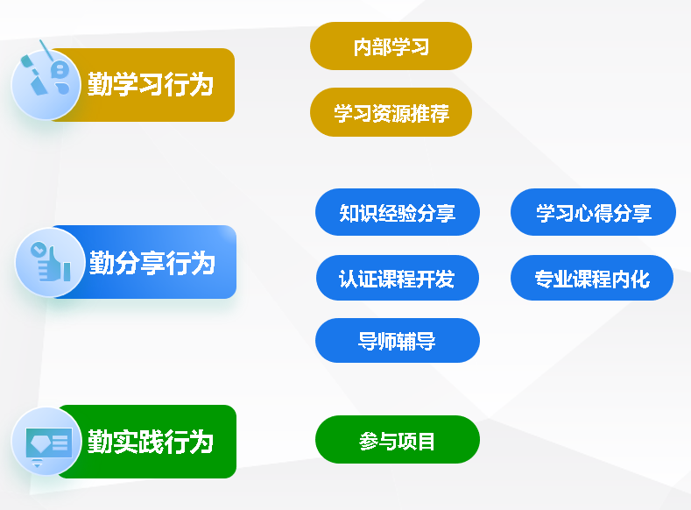
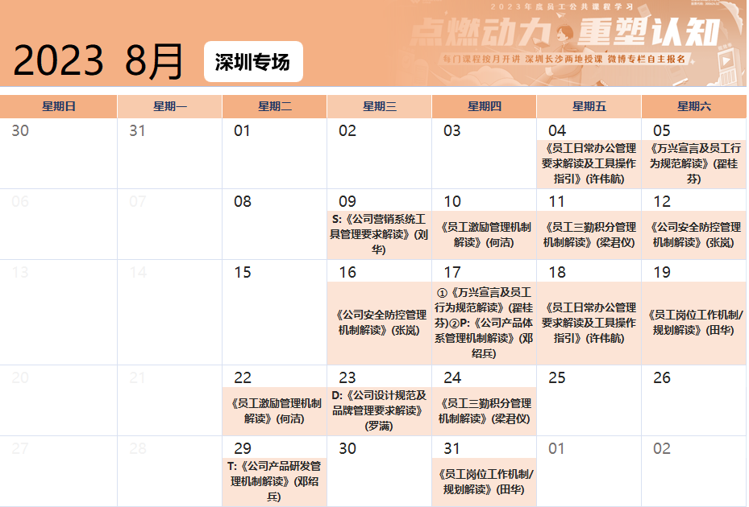
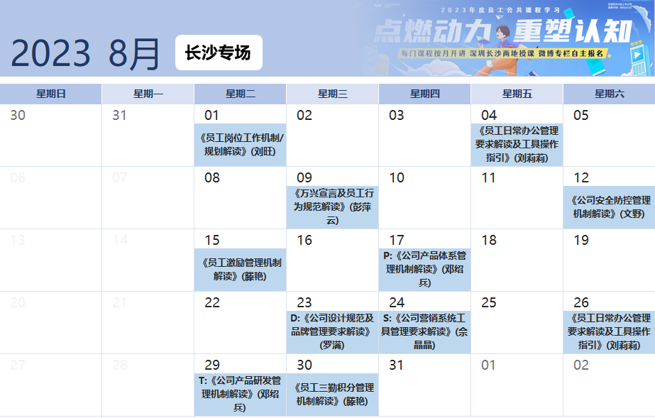
二、检查内容—执行情况举证与分析
三勤行为管理
三勤积分管理
学习行为
分享行为
项目行为
积分设置
积分核算
积分应用
勤分享行为较为丰富，勤学习与勤实践较为单一
三勤积分管理机制解读常态化培训，相应变化课件同步更新
学习俱乐部
文化组织履职

Slide 27
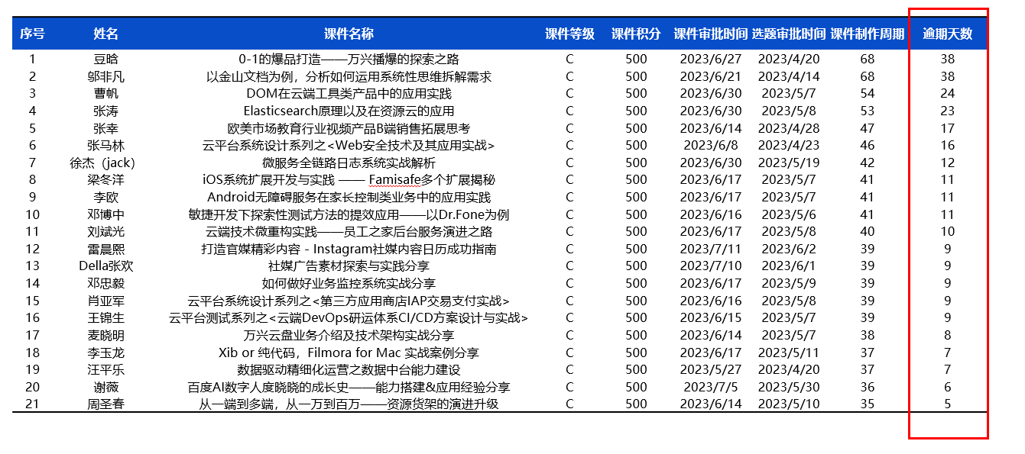
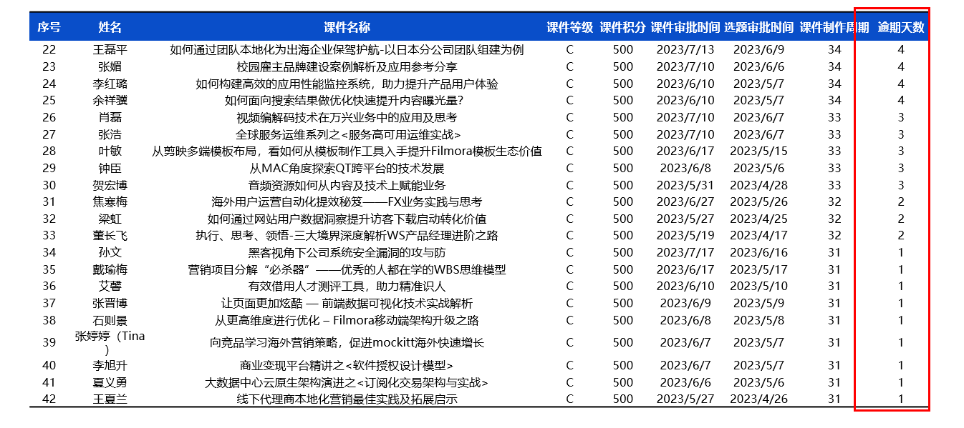
二、检查内容—执行情况举证与分析
三勤行为管理
三勤积分管理
学习行为
分享行为
项目行为
积分设置
积分核算
积分应用
学习发展部未严格审核，课件开发逾期仍发放积分
课件审批时长有一定的提效空间
自4月13日起，42个课件未在选题通过后30天内完成学习管理部门的审核，占比总课件数量的6.6%，逾期最长达38天，仍发放课件积分，共计21,500分。
分享课件审核时长平均为15.53天
自5月起，分享课件审核时长逐月递减
但7月的课件评审审核时长仍为6.25天
学发反馈：因需要人工判断是否发放积分，目前是通过学发专员审核后即可发放，但存在学发部门负责人驳回的情况，导致员工提交优化后的课件超时。

Slide 28
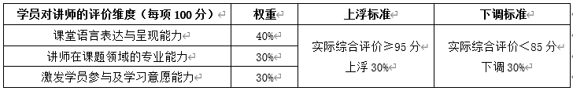
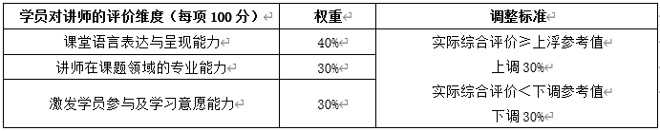
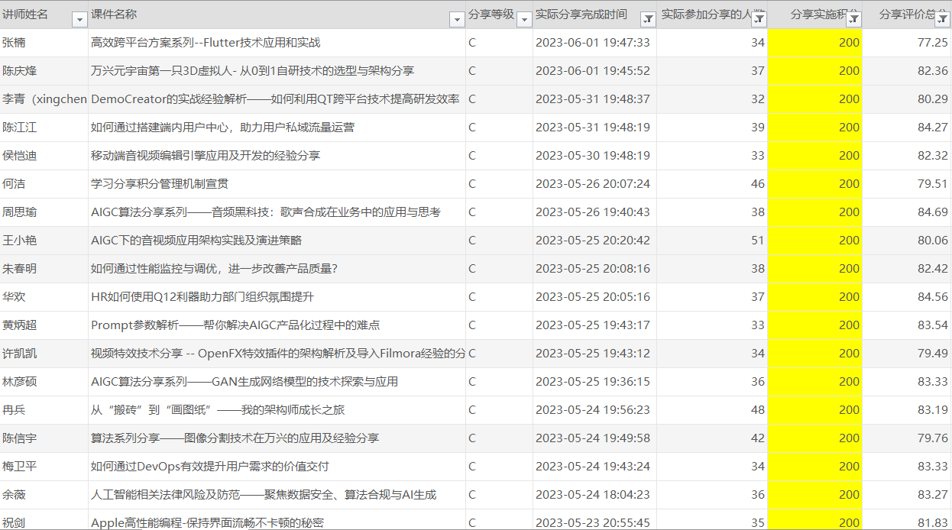
二、检查内容—执行情况举证与分析
三勤行为管理
三勤积分管理
学习行为
分享行为
项目行为
积分设置
积分核算
积分应用
学习发展部未严格执行制度规定，根据学员评价情况对分享积分进行下调
4月13日至6月1日，制度规定的调整分享积分规则：
6月2日至今，制度规定的调整分享积分规则：
列举：部分未按规则调整分享积分的分享行为
学发反馈：
晓静姐当时有指示暂停机制应用，后优化问卷机制后恢复应用规则。
经梳理停用期间的低分位数据，当时复盘结果是需要低于75分才要扣除，所以未应用。

Slide 29
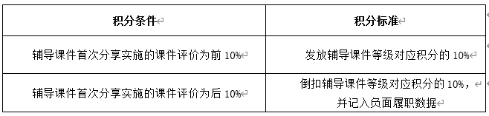
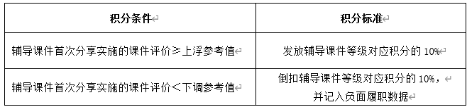
二、检查内容—执行情况举证与分析
三勤行为管理
三勤积分管理
学习行为
分享行为
项目行为
积分设置
积分核算
积分应用
学习发展部未严格执行制度规定，及时核发件导师积分
经核查，6月2日至8月13日期间，学习发展部未发放任何课件导师积分。8月14日，学习发展部补发7月4日至8月13日的课件导师积分600分，涉及13名课件导师。截止审计日（8月14日），学习发展部未追溯发放6月2日至6月30日的课件导师积分，影响Q2季度三勤积分核算的准确性及公平性。经学发反馈，目前已全部补发，并已在系统上线。
6月2日发布的《万兴科技学习积分与分享积分管理实施细则》
7月4日发布的《万兴科技学习积分与分享积分管理实施细则》
未发放课件导师积分
影响Q2季度三勤积分与员工绩效的核算
未发放课件导师积分
已补发放课件导师积分600分，涉及13名课件导师
6月2日
6月30日
7月4日
8月14日
《学习积分与分享积分管理实施细则》V1.1规定应实施课件导师积分
学发未发放课件导师积分，
影响Q2季度三勤积分核算
《学习积分与分享积分管理实施细则》V1.2规定应实施课件导师积分
学习发展部补发放7月4日至8月13日的课件导师积分600分，涉及13名课件导师

Slide 30
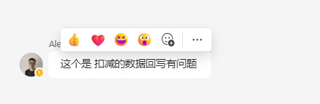
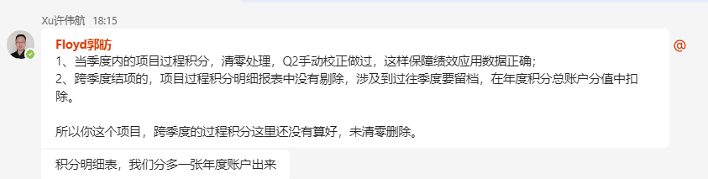
二、检查内容—执行情况及举证分析
三勤行为管理
三勤积分管理
学习行为
分享行为
项目行为
积分设置
积分核算
积分应用
项目过程积分分配异常，项目结项后未对过程积分清空，导致员工同时获得双份积分（过程积分与项目积分）。
万兴科技2022年PE移动端重塑新品开发与上线专项行动
万兴科技2022年万兴创意科技大厦789扩充基建专项行动
万兴科技2022年万兴创意科技大厦行政配套专项行动
万兴科技2023届校园招聘实施大行动
万兴科技2023年3D虚拟人3.0技术升级与应用专项行动
万兴科技2023年618“Ai国货节“品牌营销推广专项行动
万兴科技2023年AIGC应用与资源创意研发探索行动
万兴科技2023年DTS展览会实施行动
万兴科技2023年FamiSafe产品iOS端功能补齐行动
万兴科技2023年Filmora云存储用户渗透率提升行动
万兴科技2023年HRBP管理体系优化及能力提升行动
万兴科技2023年PDF SDK升级行动
万兴科技2023年Recoverit V12 研发与运营行动
万兴科技2023年SMS营销费用管理系统升级行动
万兴科技2023年变现体系2.0升级大行动
万兴科技2023年产品管理体系梳理与优化行动
万兴科技2023年购物车用户转化精细化运营与支付模式拓展专项行动
万兴科技2023年集团公司布局优化专项行动
万兴科技2023年价格精细化运营专项行动
万兴科技2023年客户服务体系升级专项行动
万兴科技2023年拉萨产业扶持资金项目申报行动
万兴科技2023年墨刀618“AI国货节” 营销推广行动
万兴科技2023年内部人才流动专项行动
万兴科技2023年平台风险及效益管理优化专项行动
万兴科技2023年全链路数据运营体系建设与赋能专项行动
万兴科技2023年全链路用户转化提升运营专项行动
万兴科技2023年日本EDIX教育展览会实施专项行动
万兴科技2023年三勤积分体系内部传播及推动落地行动
万兴科技2023年三勤积分系统升级与优化专项行动
万兴科技2023年万兴播爆内部营销视频扩量及MVP产品验证行动
万兴科技2023年万兴喵影AI智能文案及特色功能升级行动
万兴科技2023年万兴喵影Mac QT版产品开发上线专项行动
万兴科技2023年网站访客下载安装链路提升专项行动
万兴科技2023年网站访客下载内容优化升级行动
万兴科技2023年校企合作定制课程开发与校园雇主品牌推广专项行动
万兴科技2023年校招集训营筹备与组织专项行动
万兴科技2023年性能数据自动化监控与上报行动
万兴科技2023年学习培养体系梳理与优化专项行动
万兴科技2023年亿图618“AI国货节” 营销推广行动
万兴科技2023年优化三勤积分体系推动勤文化落地大行动
万兴科技2023年中管理序列人才盘点专项行动
2023年1月1日至7月31日项目（含2023年前立项）共计463个，其中41个项目在跨季度获取项目过程积分及项目结项积分，系统未对过程积分清零（经审计测算约222,540分未清零），举例如下所示：
万兴科技2023届校园招聘实施大行动A | WS2022310
项目过程积分 | 20,970
项目积分 | 245,000
项目跨季度于Q3结项，但Q2发出的过程积分未清零，导致员工项目积分账户现有双份积分。
项目办与管理工程部在审计前未自查发现以上情况
万兴科技2022年万兴创意科技大厦789扩充基建专项行动C | WS2022458
项目过程积分 | 10,950
项目积分 | 80,000
管理工程部回复：
当季度内过程积分正常清零，跨季度为手工调整确认。
跨季度Q2-Q3、Q3-Q4过程积分暂未调整，后续在年度积分扣除。

Slide 31
二、检查内容—执行情况举证与分析
三勤行为管理
三勤积分管理
学习行为
分享行为
项目行为
积分设置
积分核算
积分应用
项目管理部门未严格审核积分分配比例，项目总监积分超比例发放
评价为B+及以上的项目，项目总监分配比例超过项目结项积分的10%
项目编号 | 人名 | 项目角色 | 评价 | 积分 | 项目积分 | 分配比例
WS2022299 | 张铮 | 项目总监 | B+ | 4100 | 30000 | 13.67%
WS2022255 | 孙淳 | 项目总监 | B+ | 1000 | 7500 | 13.33%
WS2022255 | 张汉春 | 项目总监 | B+ | 1000 | 7500 | 13.33%
WS2023042 | David朱伟 | 项目总监 | B+ | 8000 | 72500 | 11.03%
WS2022439 | 孙淳 | 项目总监 | B+ | 10000 | 60000 | 16.67%
WS2022464 | 张铮 | 项目总监 | B+ | 10000 | 90000 | 11.11%
分配比例＞10％
不符合制度要求
评价为B及以下的项目，项目总监分配比例超过项目结项积分的5%
项目编号 | 人名 | 项目角色 | 评价 | 积分 | 项目积分 | 分配比例
WS2023125 | 陈继 | 项目总监 | B | 500 | 5000 | 10.00%
WS2022283 | 陈江江 | 项目总监 | B | 500 | 5000 | 10.00%
WS2023046 | 陶钧 | 项目总监 | B | 1000 | 10000 | 10.00%
WS2023046 | 林倩晖 | 项目总监 | B | 1000 | 10000 | 10.00%
WS2023129 | 刘秋伟 | 项目总监 | B | 4000 | 44000 | 9.09%
WS2023021 | 孙淳 | 项目总监 | B | 8000 | 78735 | 10.16%
分配比例＞5％
不符合制度要求

Slide 32
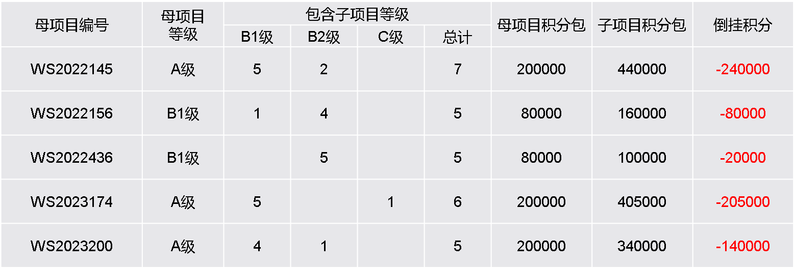
二、检查内容—执行情况举证与分析
三勤行为管理
三勤积分管理
学习行为
分享行为
项目行为
积分设置
积分核算
积分应用
母项目积分无法保证子项目积分分配，母子项目可能存在倒挂（以评价B为例）
因母项目积分总包无法保障子项目积分分配，通常为：
结项时争取母项目获得更高积分；
结项时子项目给较低评价以降低子项目积分。
以WS2023200项目为例，若母子项目均评价为B，则可能出现倒挂：
母项目顺利结项，以评价B为例：积分总包为20万，子项目所需积分为4个B1级共32万、1个B2级共计2万，20万总分无法满足34万分子项目积分分配。如母项目无法获得更高评价时，子项目则需降级评价，导致项目无法按积分标准分配、可能存在积分分配不公平。
 | 行标签 | A级 | B1级 | B2级 | C级 | 总计 | 母项目积分包
WS2023200母项目 | P13 | 1 |  |  |  |  | 200,000
子项目 | FX-PCRD@P13 |  | 1 |  |  | 1 | 80,000
子项目 | FX-Res.Solution@P13 |  |  | 1 |  | 1 | 20,000
子项目 | TIC-AITech@P13 |  | 1 |  |  | 1 | 80,000
子项目 | TIC-Copilot@P13 |  | 1 |  |  | 1 | 80,000
子项目 | TIC-WES50@P13 |  | 1 |  |  | 1 | 80,000

Slide 33
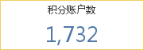
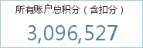
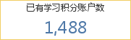
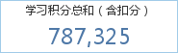
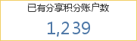
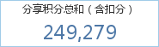
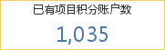
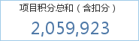
二、检查内容—执行情况举证与分析
三勤行为管理
三勤积分管理
学习行为
分享行为
项目行为
积分设置
积分核算
积分应用
部门总积分和人均学习积分双高
人均学习积分457分
人均分享积分222分
人均项目积分2055分
项目积分差距明显，项目积分排名靠前的多为中后台部门，前台项目立项较少
多个一级部门人均分享积分低于平均值，高职级分享潜力有待挖掘

Slide 34
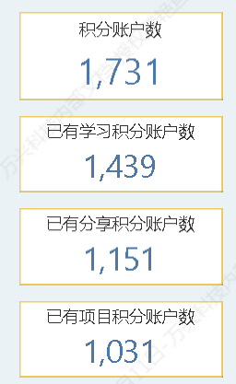
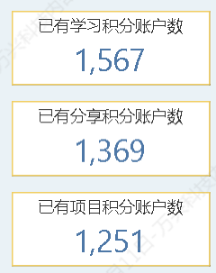
二、检查内容—执行情况举证与分析
三勤行为管理
三勤积分管理
学习行为
分享行为
项目行为
积分设置
积分核算
积分应用
三勤积分暂未实现全面覆盖
专项积分目前只有负激励
三勤专项积分影响：
晋升转干：勤实践积分远低于序列职级平均值的不得审批晋升转干；
转岗调动：高职级员工勤思考积分，初中职级员工勤学习积分远低于序列职级平均值的不得调动；
履职评价：所在职级主考察专项积分不达标，视为年度履职不合格。
外出学习：勤学习积分多次选低于序列职级平均值的，不得审批外出学习。
以下所有积分覆盖比例中不包含PX员工，项目积分覆盖率不包含试用期员工。
学习积分覆盖率98%
综合积分仅绩效维度有正向激励
分享积分覆盖率85%
三勤综合积分影响：
员工绩效：三勤综合综合积分TOP20%主观评价不得低于B+，后10%主观评价不得高于B-；
员工分类：三勤综合积分年度内多个周期远低于序列职级平均值的，应下调人才分类等级。
晋级认证：员工前半年三勤综合积分低于序列职级合格值的，不得推荐晋级认证
项目积分覆盖率78%

Slide 35
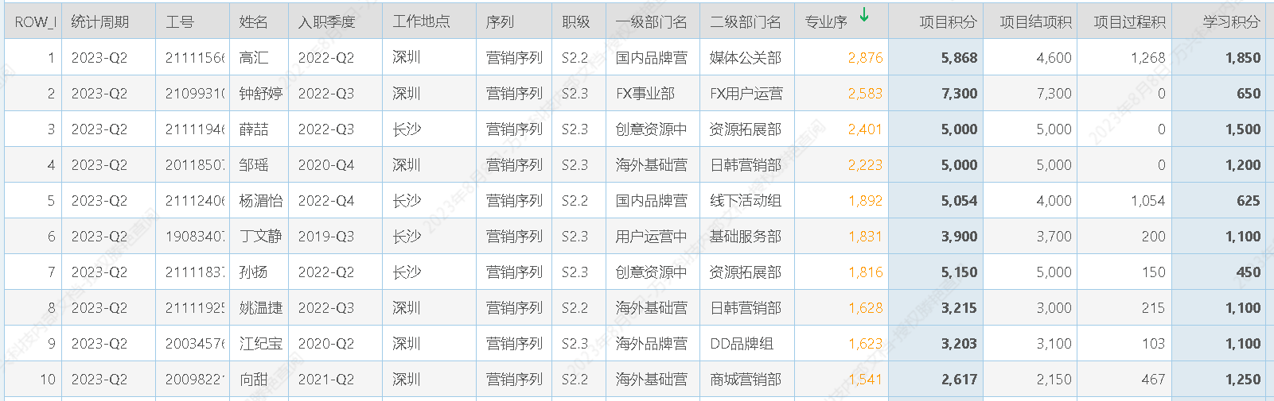
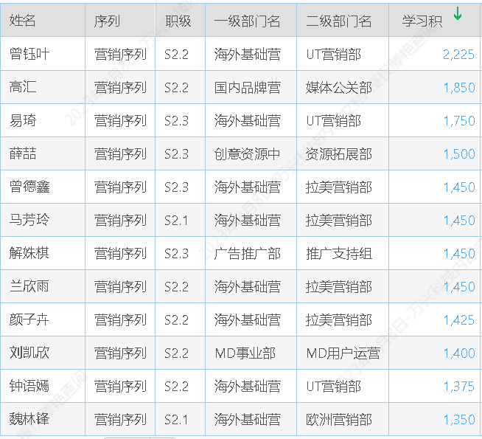

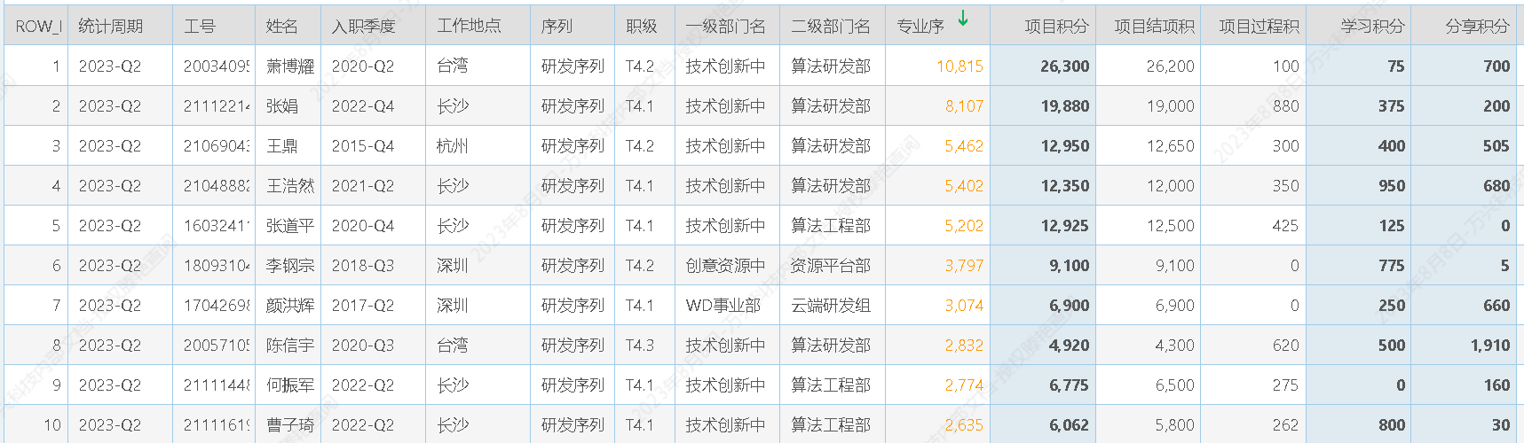
二、检查内容—执行情况举证与分析
三勤行为管理
三勤积分管理
学习行为
分享行为
项目行为
积分设置
积分核算
积分应用
三勤综合积分
以S序列2职级为例：
学习积分排名前10的员工，只有两人综合积分排名前10
关注和应用员工专项积分，通过专项行为积分牵引员工行为。
三勤综合积分
以T序列4职级为例：
分享积分排名末端的员工，只要项目积分较高，三勤综合积分仍排名靠前

Slide 36
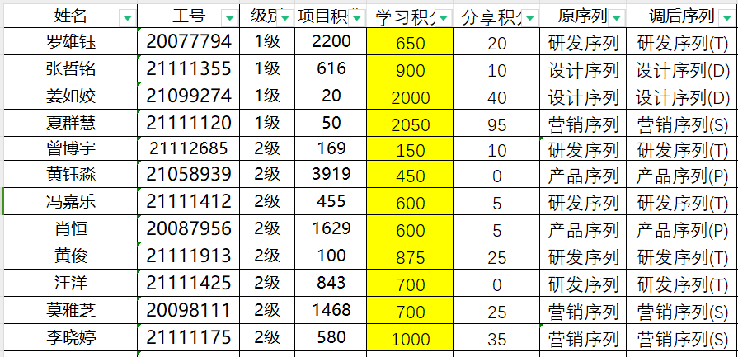
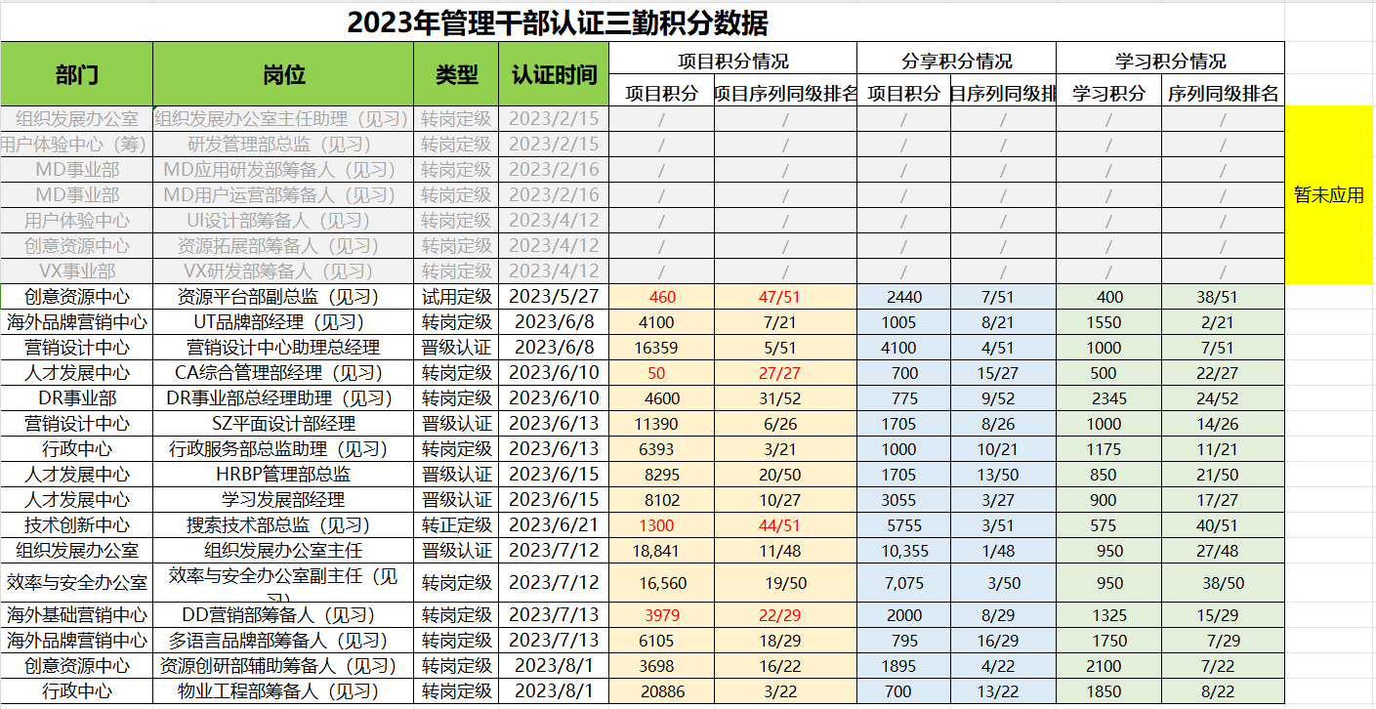
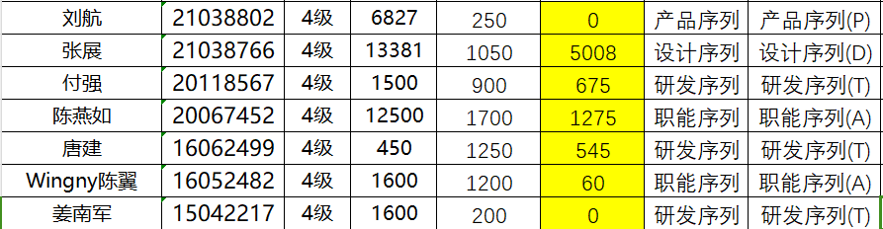
二、检查内容—执行情况举证与分析
三勤行为管理
三勤积分管理
学习行为
分享行为
项目行为
积分设置
积分核算
积分应用
员工转岗有少数情况不符合三勤积分应用要求
三勤积分是干部转岗的重要评估依据
情况分析：
高职级转岗员工7人，存在2人在转岗审批前，分享积分为0，不符合制度“高职级员工勤分享积分多次远低于序列职级平均值的不得审批调动”的规定。
情况分析：
转岗干部三勤积分均在序列职级排名中间值及以上。

Slide 37
二、检查内容—执行情况举证与分析
三勤行为管理
三勤积分管理
学习行为
分享行为
项目行为
积分设置
积分核算
积分应用
三勤综合积分应用至员工绩效存在执行偏差，部分Last10%员工绩效为B+/A
三勤综合积分last10%主观评价高于B-的占比为21%
三勤综合积分TOP20%主观评价低于B+的占比为24%
LAST10% | 主观评价等级 | B-及以下 | B | B+ | A
 | 人数 | 88 | 14 | 8 | 2
 | 占比 | 79% | 13% | 7% | 2%
TOP20% | 主观评价等级 | B+及以上 | B | B- | C/D
 | 人数 | 175 | 34 | 11 | 10
 | 占比 | 76% | 15% | 5% | 4%

Slide 38
二、检查内容—执行情况举证与分析
三勤行为管理
三勤积分管理
学习行为
分享行为
项目行为
积分设置
积分核算
积分应用
前台部门last10%的特殊应用占比更高
前中台部门last10%最终绩效结果超过B等级的占比较高
姓名 | 序列 | 职级 | 一级部门名称 | 二级部门名称 | 同序列同职级排序 | Q2绩效 主观评价
秦春庆 | 研发序列 | T4.1 | FX事业部 | FX移动研发部 | Last10% | B+
杨炳麒 | 研发序列 | T4.2 | WD事业部 | WIN研发组 | Last10% | B+
陈观伟 | 研发序列 | T4.1 | WD事业部 | WIN研发组 | Last10% | A
梁再思 | 产品序列 | P2.3 | WD事业部 | 产品策划组 | Last10% | B+
郭瑞 | 研发序列 | T2.1 | DA事业部 | 应用开发组 | Last10% | B+
陶俊杰 | 产品序列 | P2.1 | LE事业部 | 产品规划组 | Last10% | B+
罗晓倩 | 职能序列 | A2.2 | 人才发展中心 | 薪酬人事部 | Last10% | B+
古文 | 职能序列 | A2.1 | 总裁办公室 | 长沙秘书组 | Last10% | B+
罗荣杰 | 职能序列 | A3.2 | 总裁办公室 | 长沙秘书组 | Last10% | B+
罗建宏 | 营销序列 | S3.1 | 政企营销中心 | AP政企营销部 | Last10% | A
姓名 | 序列 | 职级 | 一级部门 | 二级部门 | 同序列同职级排序标签 | Q2绩效主观评价 | Q2绩效结果
张改娟 | 研发序列 | T2.1 | GX事业部 | GTV工作室 | Last10% | B- | B+
黄钰淼 | 产品序列 | P2.3 | 用户体验中心 | 本地化管理组 | Last10% | D | B+
李金旸 | 营销序列 | S3.1 | 政企营销中心 | CN政企营销部 | Last10% | B- | B+
梅晓强 | 产品序列 | P4.1 | GX事业部 | GFV工作室 | Last10% | B- | B+
宣芳鸿 | 研发序列 | T3.1 | GX事业部 | 创新产品组 | Last10% | B- | B+
林珍花 | 营销序列 | S2.3 | GX事业部 | GX用户运营部 | Last10% | B- | B+
曾海健 | 设计序列 | D1.2 | GX事业部 | GX设计组 | Last10% | B- | B+
翁梦婷 | 产品序列 | P1.2 | GX事业部 | GTV工作室 | Last10% | B- | B+
陈柳叶 | 产品序列 | P3.1 | DX事业部 | 移动孵化组 | Last10% | B- | B+
陈林祥 | 产品序列 | P3.1 | GX事业部 | GTV工作室 | Last10% | B- | B+
吴丽莉 | 设计序列 | D2.1 | GX事业部 | GX设计组 | Last10% | B- | B+
钟伟欢 | 营销序列 | S3.1 | 政企营销中心 | CN政企营销部 | Last10% | B- | B+
童麟 | 产品序列 | P2.2 | 用户体验中心 | 本地化管理组 | Last10% | C | B+
黄秋余 | 设计序列 | D4.1 | 创意资源中心 | 资源创研部（筹） | Last10% | B | B+
乔辉 | 研发序列 | T3.2 | GX事业部 | GFV工作室 | Last10% | B- | B+
中后台部门TOP20%的特殊应用占比更高
姓名 | 序列 | 职级 | 一级部门名称 | 二级部门名称 | 同序列同职级排序标签 | Q2绩效 主观评价
Eric Liu | 营销序列 | S3.2 | 海外品牌营销中心 | WF品牌部 | Top20% | C
林承龙 | 产品序列 | P1.2 | FX事业部 | FX质量控制部 | Top20% | D
肖楠 | 职能序列 | A3.2 | 战略发展部 | 投资合作组 | Top20% | C
甯承信 | 研发序列 | T3.1 | 技术创新中心 | TW研发部 | Top20% | C
谢翔 | 营销序列 | S3.1 | 国内品牌营销中心（筹） | 媒体公关部 | Top20% | D
黄维琳 | 产品序列 | P4.1 | FX事业部 | FX产品规划部 | Top20% | C
徐芷胭 | 职能序列 | A1.3 | 人才发展中心 | 员工关系部 | Top20% | C
贾敏 | 营销序列 | S3.2 | 国内品牌营销中心（筹） | 媒体公关部 | Top20% | C
王亚莉 | 职能序列 | A2.2 | 人才发展中心 | 员工关系部 | Top20% | D
Luiza Gondim | 设计序列 | D3.3 | 营销设计中心 | CA设计部 | Top20% | D
原因分析：
1、前台部门组织绩效对员工绩效结果的比例分布影响较大，可能出现部门全员绩效成绩较差的情况，需要结合员工实际工作价值对绩效成绩进行调整，因此更容易出现部分三勤综合积分排名末端但是主观评价较高的情况；
2、中后台部门员工三勤践行的情况更为良好，容易出现部门全员绩效成绩普遍偏高的情况，因此需结合实际工作价值对比，适当调低排名靠前员工的主观评价。

Slide 39


二、检查总结
三勤积分管理制度基本落地执行，但执行成效有待进一步提升
亮点
不足
基本落地执行：
三勤积分制度管理体系正式运行仅4个月时间（4-7月），在此期间，大部分规则均落地执行，且制度体系在持续优化迭代；
助力成效提升：
承接战略导向要求，通过知识图谱梳理、AI主题学习推进，切实推动员工践行三勤行为提升业务成效。
过程管理力度不足：
因三勤积分面向全员，体系庞大，过程管理的力度不足，导致部分制度未能有效落地知悉，且无法全面深入发现执行偏差；
落地应用深度不足：
三勤积分正向激励较少、限制较多，当前仅限于对三勤积分数据进行应用，对员工行为等未进行深入分析并应用于员工评价。

Slide 40
管理改善方案
Part 3

Slide 41
三、管理改善方案—规则优化
三勤积分管理规则
学习类规则
明确学习形式主义的定义及相关罚则：
年度内针对同一版本的课件分享，员工原则上只可报名一次学习。
利用AI工具编写学习心得的行为，情况严重的计入员工不诚信行为。
明确外出学习必须内部转化的情形；
如何规避不必要的内卷：
学习频率进行合理控制，规避刷分行为。
增加学习积分结合学习成效进行发放的管理要求；
增加部门实施三勤积分应用持续异常较多的情况应记录干部履职记录的要求；
优化三勤综合积分的绩效应用规则。
规则优化
分享类规则
项目类规则
明确课件审批节点时限性要求；
明确公共课考试的规则以及达标要求；
课件开发数量纳入干部履职数据进行管理。
从三勤积分管理体系的增加管理维度及实施推进行动；
明确母子项目积分分配规则，避免倒挂。

Slide 42
三、管理改善方案—实施纠偏
01
02
03
学习管理实施纠偏
分享管理实施纠偏
项目管理实施纠偏
优化学习审批管理：学习申请流程增加部门负责人审批环节；
加强学习成效管理：对随堂测评、学习心得情况形成常规化检查机制；
合理安排培训时间：新员工培训或其他特定培训可适当安排在下午17点以后。
加快课件库建立：课件库管理实现系统化，便于员工自主学习复习；
加强课程系统化设计：阶段性的对分享课件进行统计分析，实现课程系统化、进阶化，通过课程体系设计为员工成长助力；
严格执行分享积分发放标准：落实课件等级、分享质量对分享积分的影响。
建立三勤积分体系推动意识：三勤积分管理体系落地也是公司战略，项目管理增加三勤积分落地维度；
建立项目积分分配合理性抽查机制：切实履行项目积分分配审核职责。
增加项目积分正负激励应用规则：参与项目是员工价值产出的行为，应充分考虑正激励措施
三勤行为项需持续更新优化：增加勤实践行为的必要性较大
三勤专项积分设置标准需进一步优化：适当缩小学习分享与项目积分标准的差距
加强系统化实现及系统出错率分析：部分手工统计的事项实现系统化、加强系统数据审查。

Slide 43
四、管理改善方案—学发优化
实施优化
学习规划梳理结合公司战略及八大行动落地
AI知识图谱迭代优化并推动应用，V2.0
8月内跟催所有人完成考试，不通过的需要重新学习
系统流程优化
员工形式主义学习：重复学、不精准——匹配核查
积分低于平均值的员工控制调动——应用提醒
两端告警功能——两端识别，系统提醒
AI知识库管理工具引入—— 支持课件基础信息管理、学习记录查询、学习规划建议、学习检验等
系统流程复核检查—— 未应用的视情况发放，不符合的一律不发放
制度改善
增加正负激励应用项、优化应用规则（综合积分权重）
AI查重工具引入应用（GPTZero）
重点整改校招培训，若无改善进行处罚
丰富勤学行为项（研讨/沙龙等）
30天输出课件规则优化
外训内化规则优化
新增讲师资质管理规范
Notes:
整改内容：
增加正负激励应用项、优化应用规则（综合积分权重）——制度完善
AI工具查重应用——系统支持、加大宣传、重点以校招整改为主（若无改善，处分，收回实施权）
丰富勤学行为项（研讨/沙龙，新增学习行为）——制度完善
30天输出课件规则优化——制度完善
外训内化规则优化——制度完善
新增讲师资质管理规范——制度完善
员工形式主义学习：重复学、不精准——系统优化
积分低于平均值的员工控制调动，加强宣传，促成应用。——系统优化
两端告警功能——系统优化
AI知识库管理工具引入—— 支持课件基础信息管理、学习记录查询、学习规划建议、学习检验等。
系统流程复核检查—— 未应用的视情况发放，不符合的一律不发放——具体实施
学习规划梳理结合公司战略及八大行动落地——具体实施
AI知识图谱迭代优化并推动应用，V2.0
8月内跟催所有人完成考试，不通过的需要重新学习——实施优化

Slide 44
问责方案
Part 4

Slide 45
四、关于三勤管理专项核查的问责方案
根据处分管理分层问责原则，针对三勤管理专项核查发现的问题，首问统筹管理部门、管理干部责任。
因管理干部原因导致员工不遵守课堂纪律
首问管理干部责任
管理干部要求员工现场使用电子设备；
管理干部要求员工中途离场处理工作事务。
因员工个人原因不遵守学习分享课堂纪律
统筹管理部门问责当事人 （违反纪律学员、实施组织方、讲师）
若出现大批量学员违反学习纪律行为，则追究相应统筹管理部门责任。
员工非现场接入会议、非会场远程签到签退；
员工中途长时间离场后正常签退；
员工私自转发签到签退二维码。

Slide 46
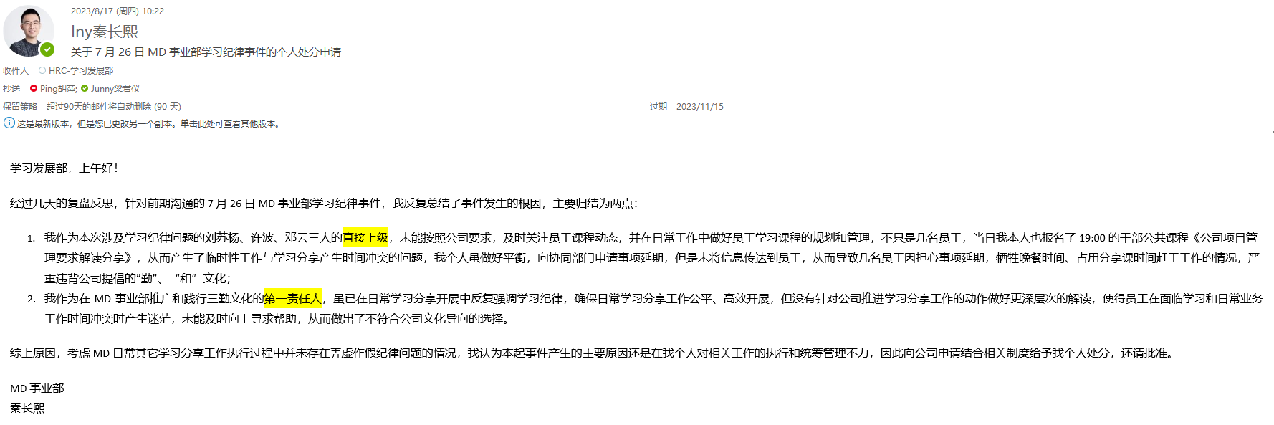
四、关于“MD员工违反学习纪律”的问责方案
经学习发展部主动巡检发现，7月26日MD事业部的培训分享会议期间存在多名学员违反学习纪律的行为，包括学员在会议期间违规使用电脑、学员中途离场且未返回、学员远程扫码签退（实际未听课）等。鉴于MD事业部秦长熙主动向公司申请处分，建议从轻问责给予秦长熙“诫勉谈话”处分，但后续若再次发现MD事业部存在违反学习纪律的行为，一律从严处置。
秦长熙回复：
针对本次事件，个人进行了深刻的反思，后续将组织相关人员进行复盘反思，并组织 MD 干部进行研讨及相关政策的再次宣贯解读，做到在后续的学习分享工作开展中坚决杜绝：
1、未将学习分享与部门其他工作事项按重要程度、优先级的明确并加以合理引导，未针对学习请假可以免扣积分的政策宣贯到位；
2、虽有在部门内部强调学习时效性问题，但从事件表现来看仍未形成共识，导致部分员工仍存在认知偏差；
3、未能旗帜鲜明针对以学习分享为代表的诚信红线问题进行严正声明，导致部门员工面临与工作相关的事项冲突时未作出正确选择；
4、部门工作事项推动过急，会议拖堂，甚至占用员工用餐时间，严重影响员工主观工作感受。

Slide 47
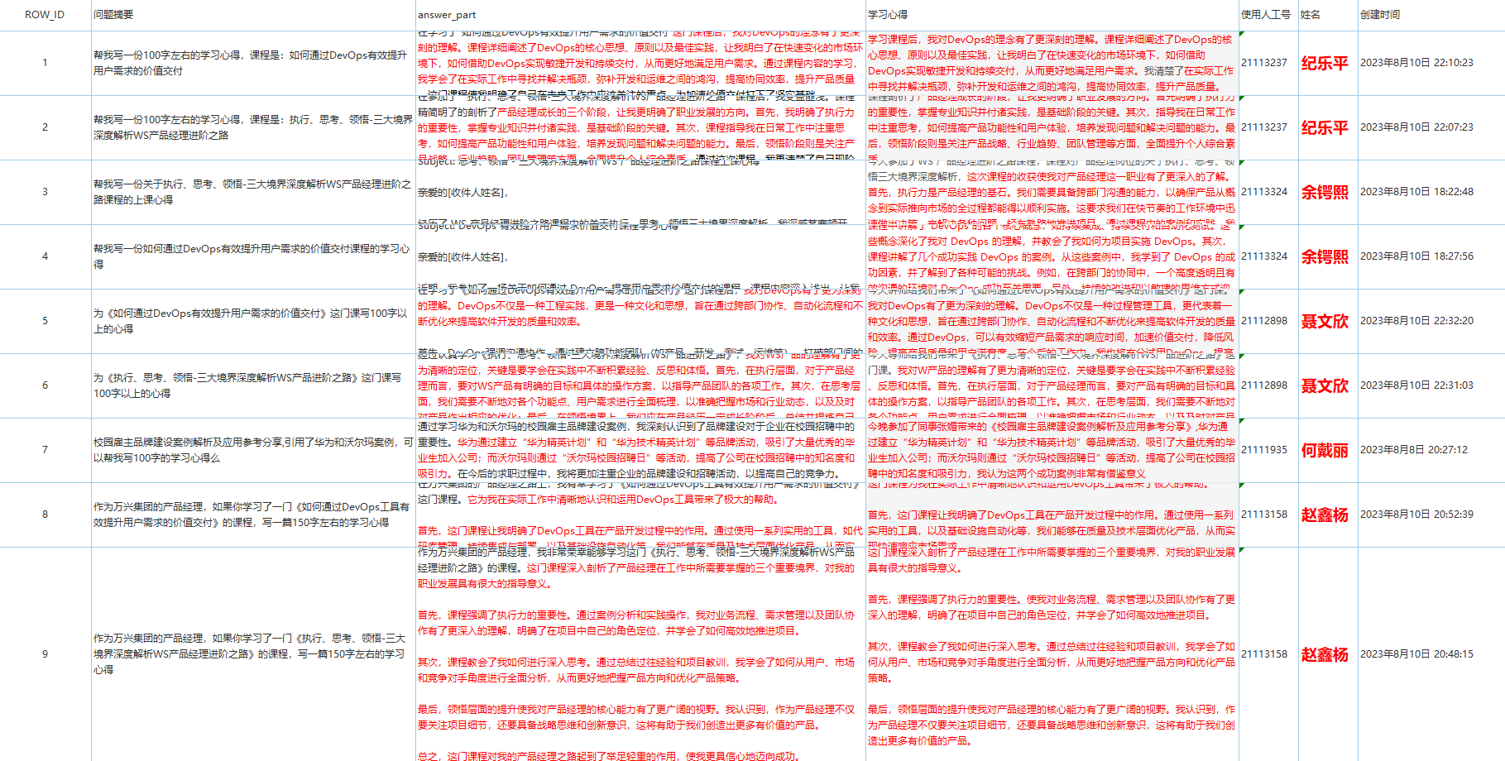
四、关于“员工借助AI输出虚假心得”的问责方案
学发向下问责方案：
1、针对8月7日前盘查结果（23人），鉴于发生在公司处分通报之前，问责方案如下：
所有人员输出《检讨书》，视态度情况决定后续处理，认错反省态度好的人员扣除本年度学习心得积分，拒不出具《检讨书》或反省不深刻、态度差的人员、末端人员视情况严肃问责处理；
针对试用期人员的AI虚假心得，同步数据至人才发现部、试用期统筹管理部门，加强后续文化匹配度的考察，试用期转正从严把关。
2、针对8月7日后盘查结果（5人），从重处理：进行警告处分，并清除所有学习心得积分，下半年不再发放。
8月7日前学发抽查处罚：3人（已扣减积分处理）；
8月7日后学发盘查：5人，其中4人为校招产品经理，1人末端人员。
学发后续整改方案：
1、学习心得定期抽查改为定期盘查，一旦发现，从严从重处理；
2、后续加强组织实施与宣贯落地，赋能召开专题学习纪律说明会。

Slide 48
四、内控办的问责方案
针对本次三勤积分落地执行检查中发现的学习分享积分发放异常问题（课件逾期完成未扣减积分、导师积分未及时发放）、外训转化不及时、以及大批量员工借助AI工具输出虚假心得事宜，人才发展中心学习发展部应首问统筹管理责任。
鉴于人才发展中心学习发展部前期已履行抽检职责，且事后联合内控办主动开展员工AI虚假心得的排查，并出具向下问责方案，建议从轻给予梁君仪“诫勉谈话”处分。

Slide 49
请总裁指示！

